Slide 1
Měření napětí
Ing. Jaroslav Bernkopf

Slide 2
Osnova
Voltmetr – účel
Požadavky na voltmetr
Zapojení voltmetru do obvodu
Zvětšení rozsahu voltmetru
předřadný odpor
měřicí transformátor

Slide 3
Rozcestník
Látku dle osnovy se naučte z
http://www.sse-najizdarne.cz/dokumenty/studijni_materialy/elektricka_mereni.pdf
od strany 24,
a z
http://www.bernkopf.cz/skola/predmety/mereni/materialy/skripta/mereni_2.pdf
strana 5.

Slide 4
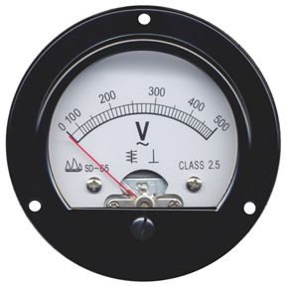
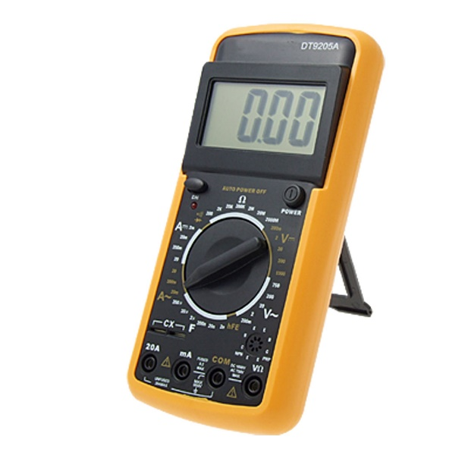
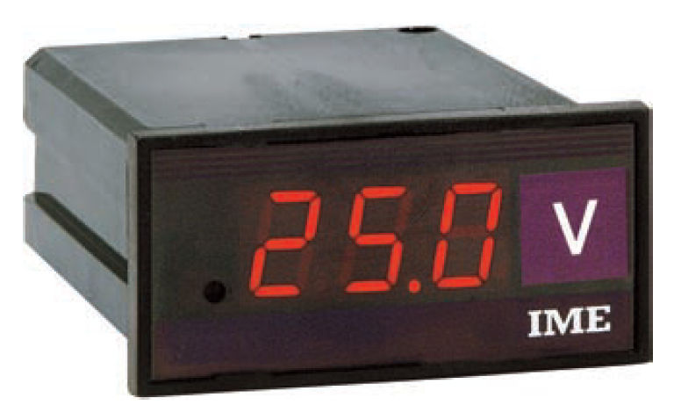
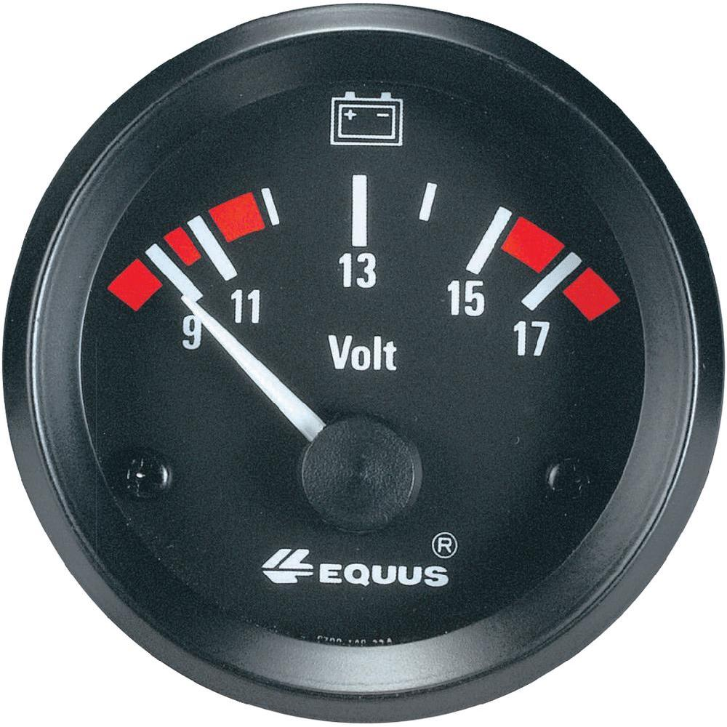
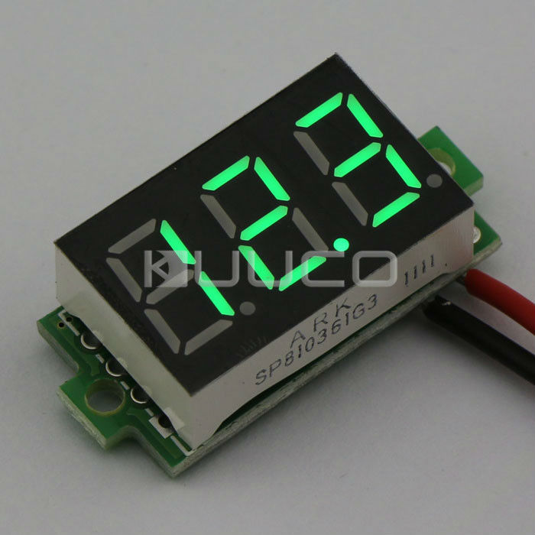
Voltmetr

Slide 5
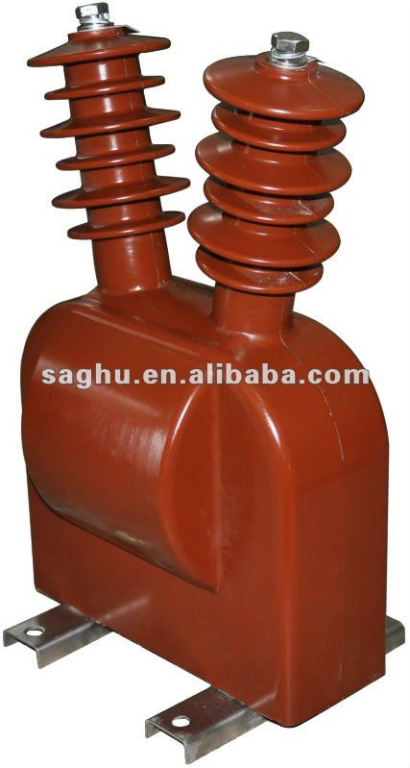
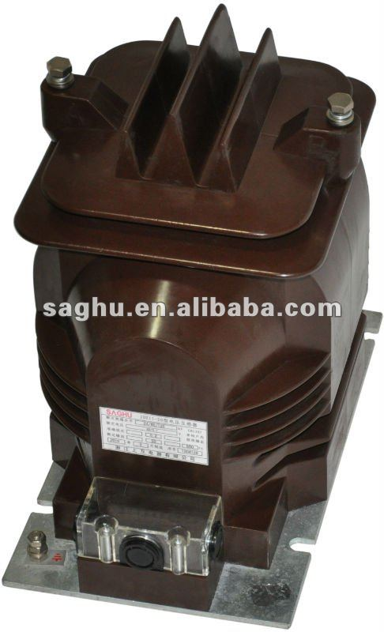
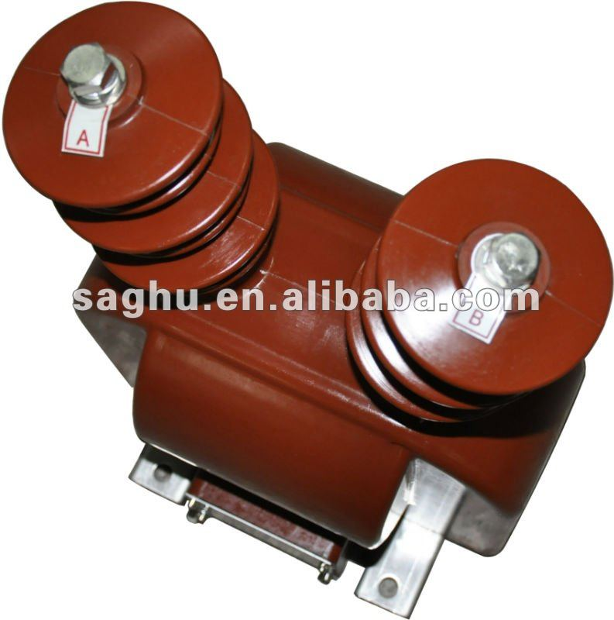
Měřicí transformátor napětí

Slide 6
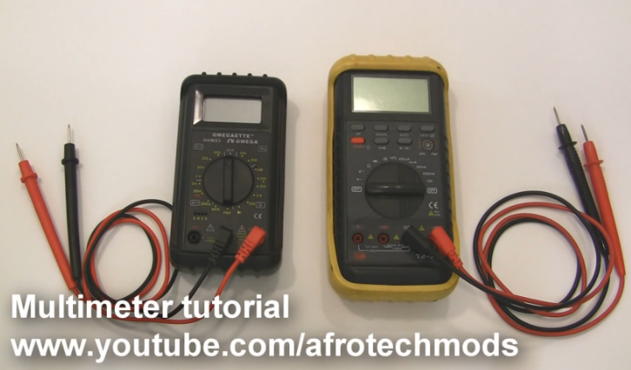
Video
Multimeter tutorial
https://www.youtube.com/watch?v=bF3OyQ3HwfU&feature=em-subs_digest-vrecs

